Slide 1
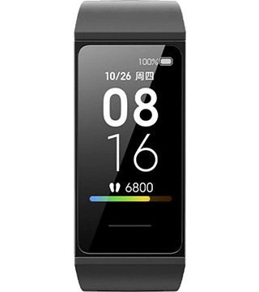
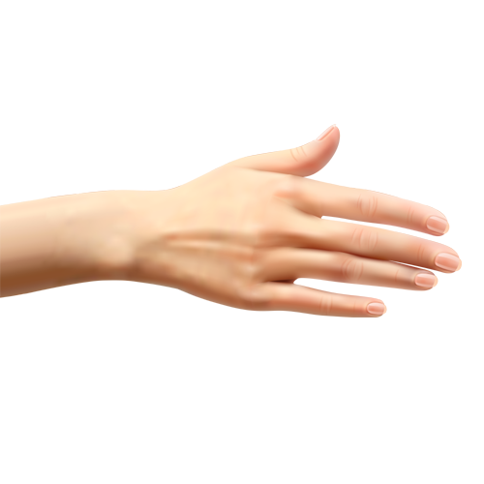


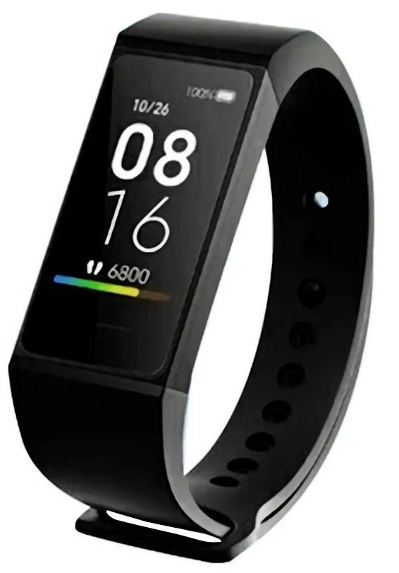



Refined Mockup:
SB1.) Ecrã Principal.
Display de batidas por minuto (bmp),
nível de oxigenação do sangue, bandeira
da praia, velocidade do vento e tamanho
de ondas. Pressionar 2 vezes num dos botões laterais ou no ecrã central (clickable) para acionar o “Modo
Pedido de Auxilio” – Redireciona para o Ecrã Ponto SB3.)
Ecrã é rotativo para se adaptar a pessoas destras e esquerdinas
110 bpm
110 bpm
O2: 96%
O2: 96%
5 Km/h
1.2 m
5 Km/h
1.2 m

Slide 2
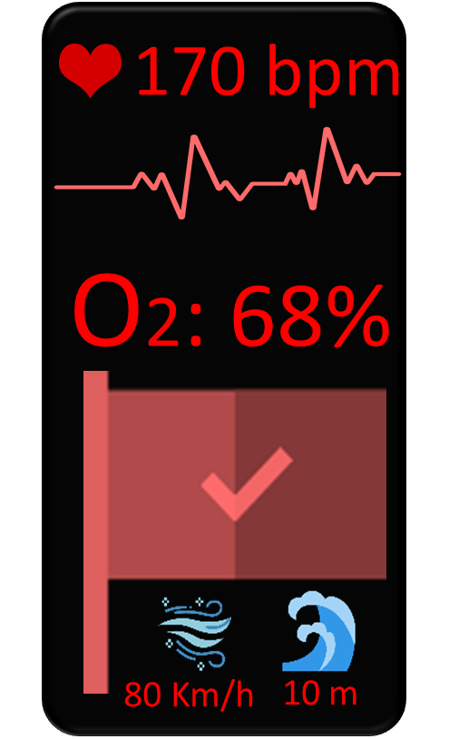
Refined Mockup:
SB2.) Ecrã Principal: Situações de Perigo
Sinais Vitais a baixo ou acima do normal, são mostrados a vermelho indicando algo de errado.
Bandeira vermelha hasteada e indicada no tablet do posto de vigia.
Ventos fortes e ondas de grandes dimensões.
Redireciona automaticamente para o Ecrã SB3.)
Ecrã é rotativo para se adaptar a pessoas destras e esquerdinas
170 bpm
O2: 68%
80 Km/h
10 m

Slide 3
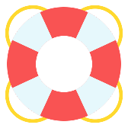
SB3.) Ecrã Modo Pedido de Auxilio:
Emite mensagem de voz (acalmar a pessoa). Pode receber chamada do nadador salvador.
Desativado pelo Posto de Socorro (tablet) após situação resolvida e redireciona para o
Ecrã ponto SB1.)
A ajuda vai a caminho!
Mantenha a calma.
110 bpm
A ajuda vai a caminho!
Mantenha a calma.
O2: 96%
5 Km/h
1.2 m

